Slide 1


Slide 2

视频基础知识
讲师: 周正
日期: 2011-9-1

Slide 3
主 要 内 容
基本概念
常见分辨率介绍
常见数字视频信号格式
数字视频存储格式
常见视频接口
应用模型

Slide 4
基本概念
什么是分辨率
什么是清晰度
视频信息的特点
视频压缩的必要性

Slide 5
基本概念
什么是分辨率
分辨率 = 水平像素数×垂直像素数 。对于显示设备，它的分辨率是固定不变的。

Slide 6
基本概念
什么是清晰度
清晰度和分辨率是两个不同的概念。清晰度是指在单位面积图像中，人眼所能识别的最细线条数。垂直方向排列的水平线条数，就是垂直清晰度。水平方向排列的垂直线条数，就是水平清晰度。清晰度的单位是“线”

Slide 7


垂直清晰度
水平清晰度

Slide 8
基本概念
和分辨率不同。分辨率是固定的，不受外界影响，而清晰度则会因为各种因素的影响而改变。同一分辨率的图像信号，通过不同的传输渠道和显示设备，其清晰度也都是不同的。

Slide 9
基本概念
视频信息的特点
直观性
和语音信息相比，视频信息给人的印象更为直观与深刻
确切性
视频信息直观具体，不易和其他内容相混淆，保证信息的准确性。而话音则会由于地方口音的不同产生歧义，导致不必要的损失。
高效性
利用视觉，人眼可以并行观察一幅图像的各个像素，因而获取视频信息的效率比音频信息高的多。例如：若要描述一个人的相貌，利用一张照片即可搞定；然而利用语音或文字信息则要麻烦的多，并且容易混淆。
广泛性
据统计，人们每天视觉获取的视觉信息约占外界信息总量的70％左右，即人们每天获得的信息大部分是视觉信息

Slide 10
基本概念
视频压缩的必要性
视频信号信息量大，传输网络所需要的带宽相对较宽。例如一张不经压缩的标清YUV422图片（720x576），大小是810KByte，如果1秒钟传输25帧，那么码率约为20MByte/S。目前监控领域已经流行全高清分辨率（1080P），那么按照每秒30帧算的话，码率约为118MByte/S，可见，如果不进行压缩，通过网络传输基本是不现实的。

Slide 11
常见分辨率介绍
CIF（Common Intermediate Format)
是标清时代常用的标准化图像格式，CIF=352x288
D1
基本上算是标清时代的最高标准，其分辨率为720x576，扫描方式为隔行，另外还有D2标准，扫描方式为逐行。
720P
这里P表示progressive，即逐行扫描的意思，目前720P是高清时代常见的标准，720P的视频分辨率是1280x720。
1080P
是一种标准较高的数字电视标准，其分辨率达到了1920x1080，也俗称“全高清”

Slide 12
常见数字视频信号格式
BT656
不需要独立的同步信号线，8位数据传输；先传Y，后传UV。BT.656并行接口除了传输4:2:2的YCbCr视频数据流外，还有行、列同步所用的控制信号。
BT1120
传输高清数字视频信号常用标准，它可以并行传输YUV422数据，并且有同步时钟，可以传输20bit或16bit像素数据。我们使用较多的是16bit，即每个像素的亮度和色度信号都是用8bit表示。
Bayer Raw
多数视频传感器就通过该格式进行数据存储与传输，bayer raw格式的每个像素只感应一种颜色，该格式是一种rgb格式，传输时是每个像素并行传输，有10bit和12bit。数据排列如下：

Slide 13
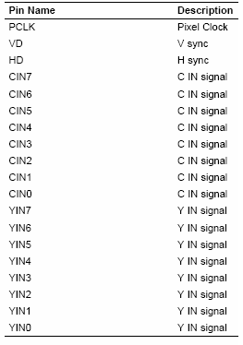
BT1120引脚说明

Slide 14
数字视频存储格式
通常常用的存储格式有rgb，yuv等，rgb大家都很熟悉了，这里主要介绍一下yuv格式。
yuv色彩模型来源于rgb模型，该模型的特点是将亮度和色度分离开，从而适合于图像处理领域。在 RGB 颜色空间中，红，绿，蓝是基本元素。RGB 格式是显示器通常使用的格式。在 YUV 空间中，每一个颜色有一个亮度信号 Y，和两个色度信号 U 和 V。亮度信号是强度的感觉，它和色度信号断开，这样的话强度就可以在不影响颜色的情况下改变。视频信号的传输常用YUV格式。而且缺省情况下是图像和视频压缩的标准。
        Y = 0.299 R + 0.587 G + 0.114 B
        U = -0.1687 R - 0.3313 G + 0.5 B + 128
        V = 0.5 R - 0.4187 G - 0.0813 B + 128

Slide 15
数字视频存储格式
YUV420
Y Y Y Y
Y Y Y Y
Y Y Y Y
Y Y Y Y
U U
U U
V V
V V
YUV422
UY VY UY VY
UY VY UY VY
UY VY UY VY
UY VY UY VY
RGB565
bbbbbggggggrrrrr
bbbbbggg: 0x0000:0001
gggrrrrr: 0x0000:0002

Slide 16
常见视频接口
C端子
S端子
分量接口
VGA接口
HDMI接口

Slide 17

常见视频接口
C端子
复合C端子英文全称为 Composite Video Broadcase Signal(CVBS)，采用一根电缆传输视频，一条信号线中就包含了亮度（Y），色彩（C），水平同步信号（H.Sync），垂直同步信号（V.Sync）

Slide 18
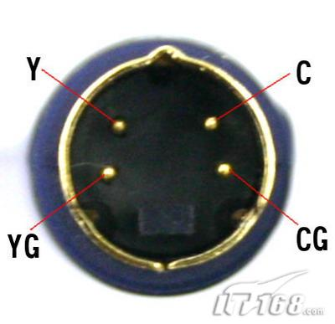
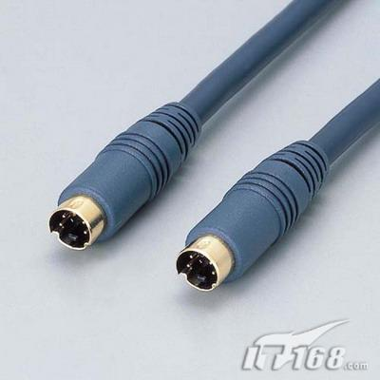
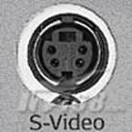
常见视频接口
S端子
它是CVBS的延伸，将Y和C信号分开传送，行场同步信号整合在Y信号里面。 由于将亮度信号和色度信号分离，S端子可以有效避免复合输出所带来的亮度信号和色度信号串扰现象，提升画面清晰度

Slide 19
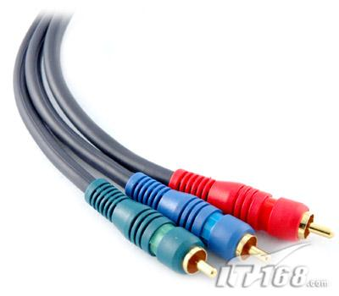
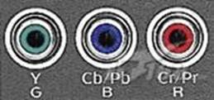
常见视频接口
分量接口
分量接口是从S端子更进一步将C信号用色差方式分为PbPr（蓝与红），行场同步集成在Y信号中。分量视频接口与S端子相比，避免了色度信号再次分离的过程，保障了色彩还原的更准确，保证了信号间互不产生干扰，所以其传输效果优于S端子

Slide 20
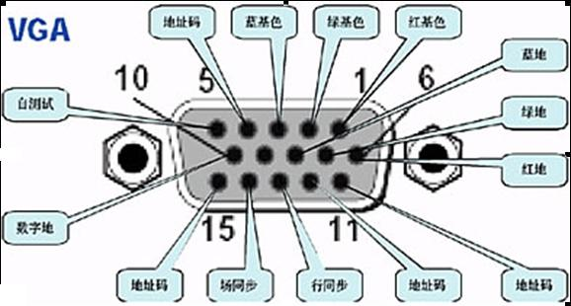
常见视频接口
VGA接口
VGA（Video Graphic Array）接口，即视频图形阵列，传输模拟信号。VGA端子含红（R）、绿（G）、蓝（B）三基色信号和行（HS）、场（VS）同步信号。

Slide 21
常见视频接口
HDMI接口
HDMI的英文全称是“High Definition Multimedia Interface” 。HDMI接口可以提供高达5Gbps的数据传输带宽，可以传送无压缩的音频信号及高分辨率视频信号。同时无需在信号传送前进行数/模或者模/数转换，可以保证最高质量的影音信号传送。
应用HDMI的好处是只需要一条HDMI线，便可以同时传送影音信号，而不像现在需要多条线材来连接；同时，由于无需进行数/模或者模/数转换，能取得更高的音频和视频传输质量。

Slide 22
应用模型
监控前端模拟视频编码器
监控前端HDMI编码器

Slide 23
应用模型
监控前端模拟视频编码器
网络
SOC
模拟信号
数字信号
AD
模拟摄像机
I2C

Slide 24
应用模型
监控前端模拟视频编码器
 | 常见的PAL制或NTSC制模拟摄像机，采用C端子输出
 | AD芯片，常见的有ADV7180,TVP5150等。负责将模拟信号转换成数字信号，按照BT656规范将数字信号输出。此外，还具有信号检测，亮度，对比度等设置功能。
 | SOC芯片，通常内部包含ARM处理器，视频采集模块，硬件编码模块/DSP等等。输入的数字视频信号经过编码后，通过网络发送，或者录像。
模拟摄像机
AD
SOC

Slide 25
应用模型
监控前端HDMI编码器
网络
SOC
HDMI信号
数字信号
HDMI采集
芯片
HDMI输出设备
I2C

Slide 26
应用模型
监控前端HDMI编码器
 | HDMI输出设备，通常可以是DV摄像机、放像机等。
 | HDMI采集芯片，用来将HDMI数字信号转换成SOC可以识别的YUV422数字信号。如果SOC支持HDMI采集，那么可以不使用该芯片。
 | 介绍如前所述
HDMI输出设备
HDMI采集
芯片
SOC

